Slide 2





BÀI 4
ÔN TẬP BẢNG NHÂN 2, 5; BẢNG CHIA 2, 5
Tiết 1

Slide 3
KHỞI ĐỘNG

Slide 4





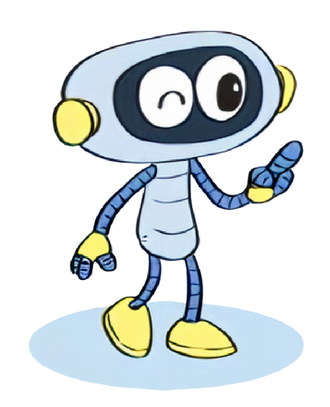


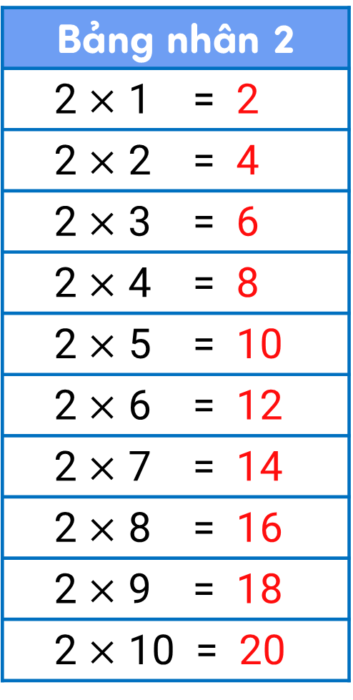
Bảng nhân 2
2 $×$ 1 = 2
2 $×$ 2 = 4
2 $×$ 3 = 6
2 $×$ 4 = 8
2 $×$ 5 = 10
2 $×$ 6 = 12
2 $×$ 7 = 14
2 $×$ 8 = 16
2 $×$ 9 = 18
2 $×$ 10 = 20
ĐỌC BẢNG NHÂN 2

Slide 5
Bảng chia 2
2 : 2 = 1
4 : 2 = 2
ĐỌC BẢNG CHIA 2
6 : 2 = 3
8 : 2 = 4
10 : 2 = 5
12 : 2 = 6
14 : 2 = 7
16 : 2 = 8
18 : 2 = 9
20 : 2 = 10

Slide 6

Ôn tập bảng nhân 2, bảng chia 2

Slide 7
1
Số
?
a)
Thừa số | 2 | 2 | 2 | 2 | 2 | 2 | 2 | 2 | 2 | 2
Thừa số | 1 | 2 | 3 | 4 | 5 | 6 | 7 | 8 | 9 | 10
Tích | 2 | 4 | ? | ? | ? | ? | ? | ? | ? | 20
6
8
10
12
14
16
18
b)
Số bị chia | 2 | 4 | 6 | 8 | 10 | 12 | 14 | 16 | 18 | 20
Số chia | 2 | 2 | 2 | 2 | 2 | 2 | 2 | 2 | 2 | 2
Thương | 1 | 2 | ? | ? | ? | ? | ? | ? | ? | 10
3
4
5
6
7
8
9

Slide 8
2
Số
?
a)
2
4
6
?
?
?
14
?
?
20
8
10
12
16
18
b)
?
?
?
?
?
20
18
16
14
12
10
8
6
4
2

Slide 9
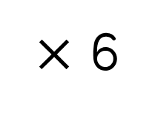
3
Số
?
$×$ 6
+ 9
?
2
12
21
?

Slide 10
3
Có 18 học sinh ngồi vào các bàn học, mỗi bàn 2 bạn. Hỏi có bao nhiêu bàn học như vậy?
Tóm tắt
2 học sinh:
1 bàn
18 học sinh:
... bàn?
Bài giải
Số bàn học có học sinh ngồi là:
18
:
2
=
9
(bàn)
?
?
?
?
Đáp số: 9 bàn

Slide 11
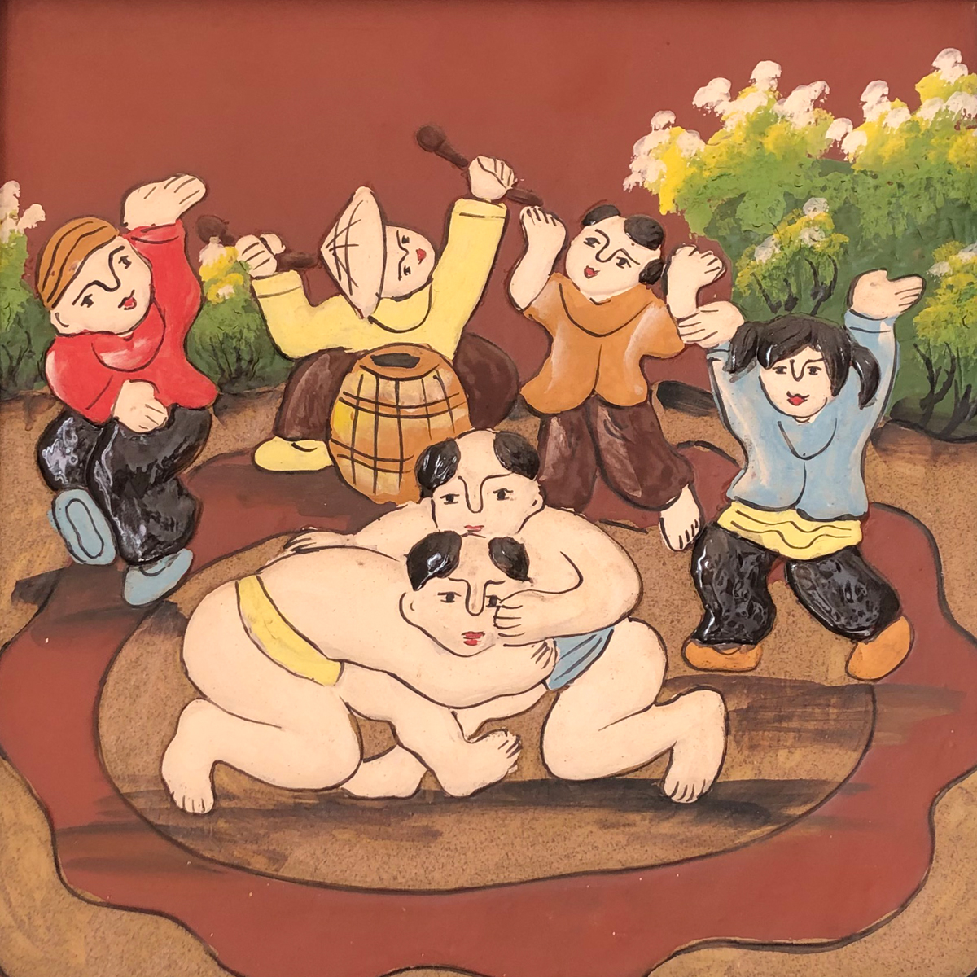
4
Trong ngày hội đấu vật đầu xuân có 10 cặp đô vật tham gia thi đấu. Hỏi có bao nhiêu đô vật tham gia thi đấu?
Bài giải
Mỗi cặp đô vật có 2 đô vật.
Số đô vật tham gia thi đấu là:
10
x
2
=
20
(đô vật)
?
?
?
?
Đáp số: 20 đô vật

